Slide 1
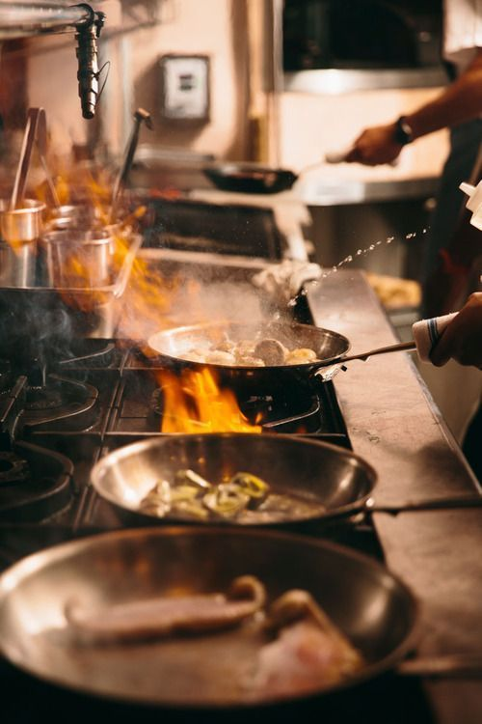
Инновационный проект в гостиничном бизнесе. Разработка агроусадьбы
Выполнила:
Ст. гр. «ТТ20-02БГР»
Грибова Ксения
Руководитель: Сафронова Т.н.

Slide 2
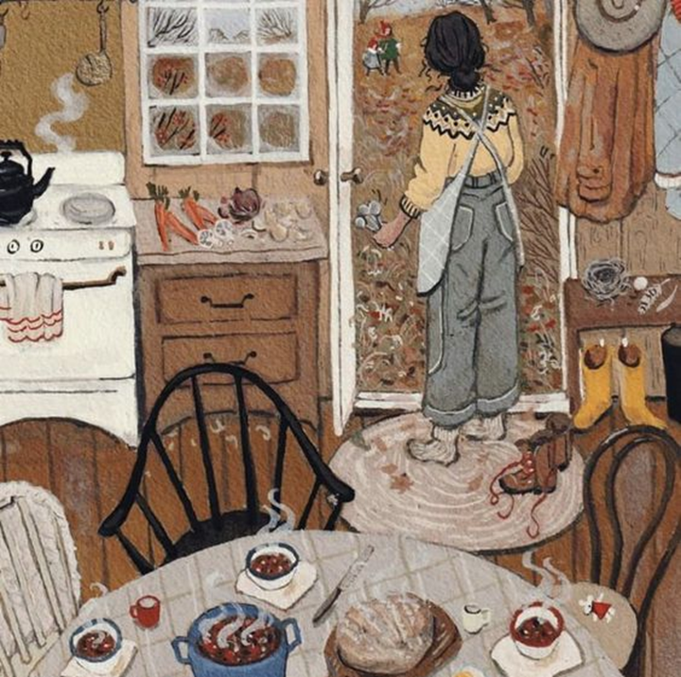
Агроусадьба — это своеобразный сельский отель, расположенный в небольших населенных пунктах, например, в деревнях, станицах, селах, на расстоянии от крупных городов и производств. Отличительная особенность таких усадеб — атмосфера: здесь она тихая, спокойная, умиротворенная. Многие постояльцы отелей едут сюда, чтобы отдохнуть от городского шума.
Чаще всего под агроусадьбой понимают комплекс зданий, сооружений.

Slide 3
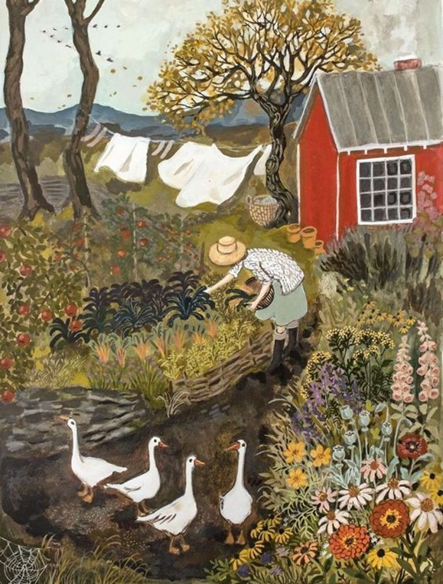
Данный проект ориентируется на оказании услуг в области агротуризма. Так планируется организация агроусадьбы с гостевым домом, рекреационной зоной и минифермой. Будут оказываться услуги по проведению конных и пешеходных прогулок, катании на велосипедах, рыбалке. Также в услуги входит организация походов в лес за грибами и ягодами, занятия сельским бытом. Территория участка будет оборудована комплексом дополнительных развлечений, включая создание русской бани, бассейна, обустройство подсобного хозяйства с домашними животными наподобие формата минифермы, а также облагораживание территории (создание привлекательного ландшафтного дизайна).
Целевой аудиторией проекта станут жители крупных городов России - семьи с детьми, путешествующие пары, туристы, предпочитающие загородный отдых. Ценовой сегмент проекта - средний.

Slide 4
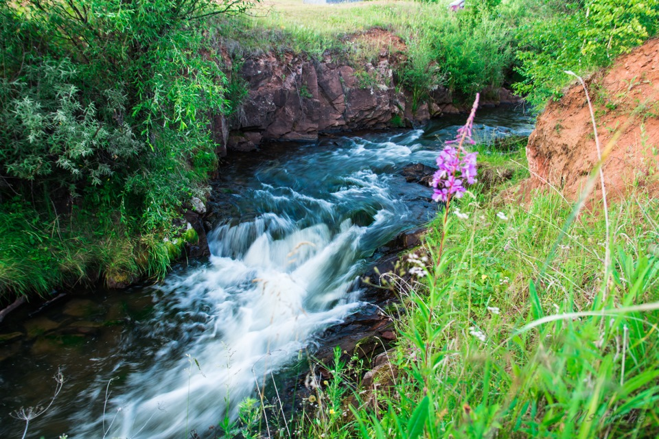
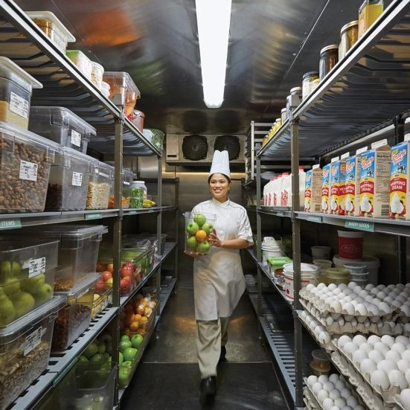
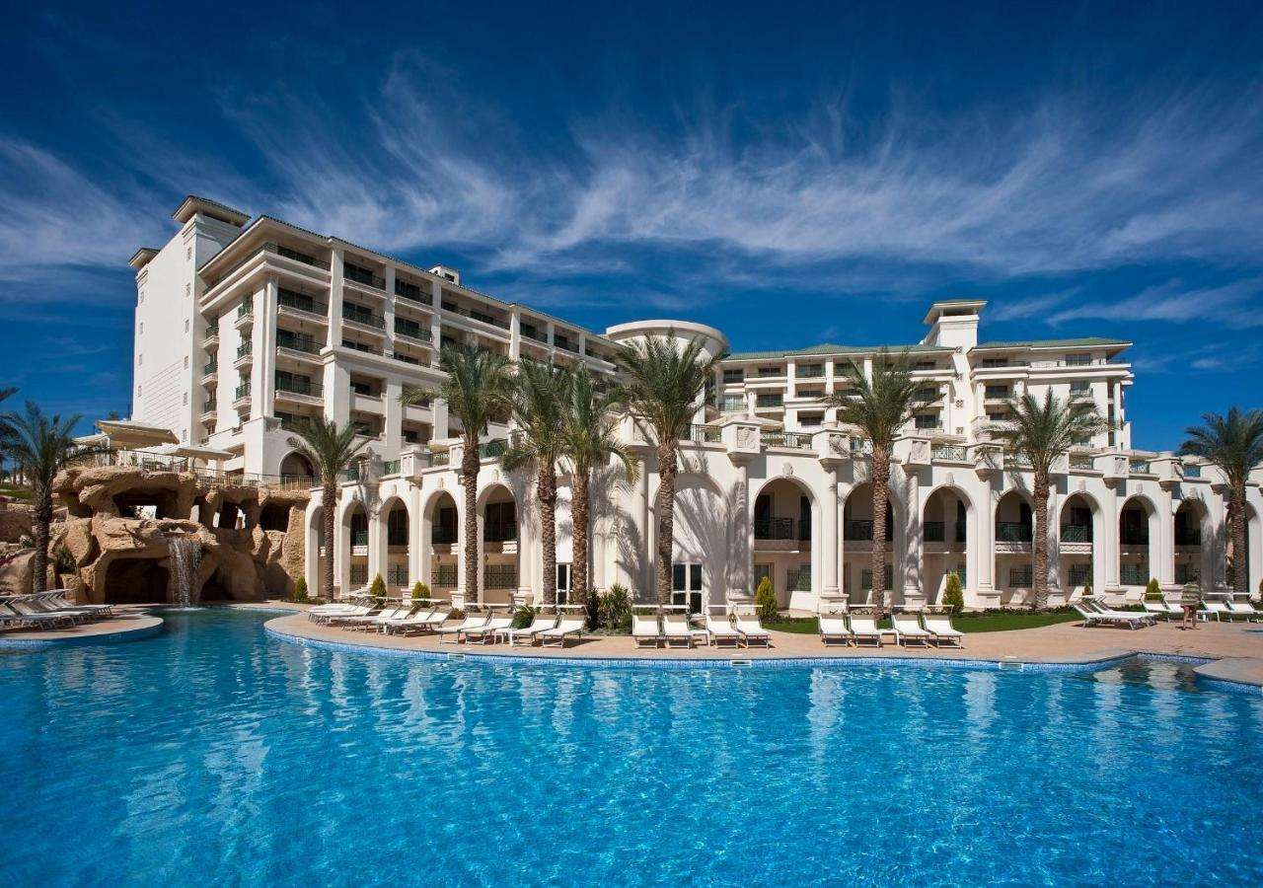
Проект будет реализован в Саянском районе с. Большой Арбай. Это место становится популярным среди туристов летом, потому как на территории села проводится Саянский птичий фестиваль. Здесь и выставка-продажа домашней птицы, дегустация огромной глазуньи и традиционных сибирских блюд, выступления народных коллективов, ярмарка умельцев, экскурсии на минеральный источник и мараловодческую ферму.
Рядом находится минеральный источник, водопад, «Арбайские» озера и Мараловодческая ферма. Вода источника «Аргысукский» имеет лечебное действие при сердечных и желудочно-кишечных заболеваниях. На самом деле озеро одно, просто оно разделено небольшими мостиками, поэтому жители обозначают его, как несколько.

Slide 5
Данный проект не является уникальной идей, но по оценке Ассоциации Агротуризма, в России насчитывается всего около 3000 объектов сельского туризма, дефицит в каждом регионе составляет 355 объектов. Специалисты связывают это с жесткими требованиями нормативов, например, по организации питания, строительству зданий на земле сельскохозяйственного назначения.
К преимуществам проекта можно отнести:
отсутствие конкуренции. Ниша не является занятой, а данный вид агротуризма в России слабо развит;
растущий спрос на отдых в сельской местности и на природе, рост внутреннего туризма в России;
низкий уровень издержек в связи с отсутствием затрат за аренду.

Slide 6
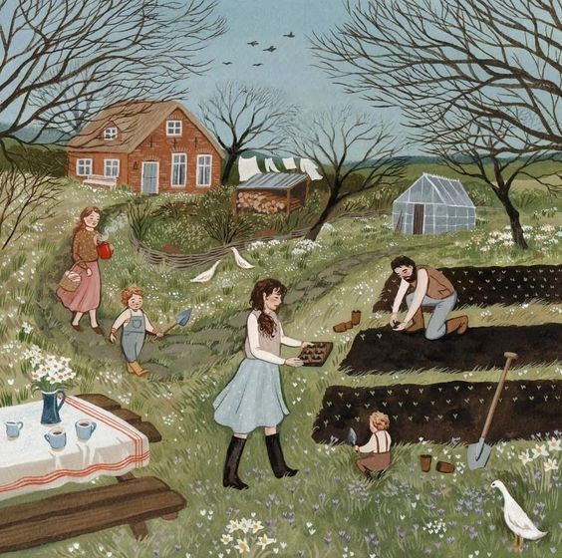
Агроусадьба будет представлять из себя единое здание, котором расположено 4 жилых номера:
Номер “Стандартный”, двухместный
Номер “Стандартный”, четырехместный
Номер “Люкс”, двухместный
Номер “Люкс”, четырехместный
Нет необходимости в создании большего количества номеров, так как большее количество номеров превращает агроусадьбу в обычный придорожный мотель или курортный пансионат. А при условии их полного заполнения полностью теряется атмосфера семейного сельского отдыха, которому не мешает никто посторонний.

Slide 7
Инвестиции на запуск составят 3 180 000 руб (в сумму не закладывалась стоимость участка). Основная часть инвестиций придется на закупку оборудования и инвентаря (38%), обустройство территории (36%), ремонт здания и гостевых комнат (23%).
Риски и гарантии:
К внешним рискам данного вида деятельности можно отнести:
падение платежеспособного спроса.
появление конкурентов. Риск оценивается как маловероятный.
К внутренним рискам относятся:
снижение репутации среди целевой аудитории при ошибках в управлении или снижении качества услуг.
поломка прокатного и прочего оборудования.
несчастный случай с постояльцем.

Slide 8
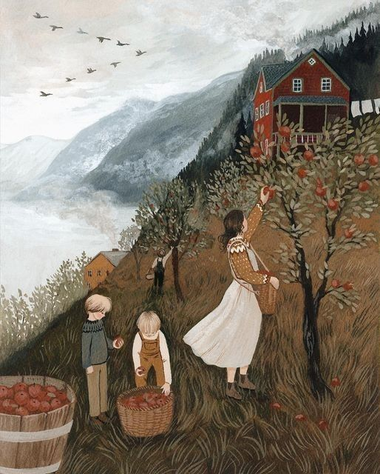
Таблица 1 – Инвестиционные затраты проекта
№ | НАИМЕНОВАНИЕ | СУММА, руб.
Недвижимость
1 | Ремонт здания и гостевых комнат | 750 000
2 | Обустройство территории | 1 150 000
Оборудование
3 | Закупка оборудование и инвентаря | 1 200 000
Нематериальные активы
4 | Реклама | 20 000
5 | Оформление | 10 000
Оборотные средства
 | Оборотные средства | 50 000
Итого: |  | 3 180 000

Slide 9
Возвращаясь к проблеме непопулярности агротуризма стоит сказать следующее. Дело в том, что в России отсутствует четкое законодательство, которое контролирует деятельность объектов хозяйствования. В законе “Об основах туристической деятельности” отсутствуют даже понятия “агротуризм”, “сельский житель”, не говоря уже о рамках ведения бизнеса. Кроме того, нет государственных программ поддержки данного бизнеса и предоставлении налоговых льгот, хотя на региональном уровне они периодически появляются.
Так Министерство сельского хозяйства и торговли Красноярского края объявило о проведении конкурса на получение Грантов в форме субсидий на финансовое обеспечение затрат, связанных с реализацией проектов по развитию несельскохозяйственных видов деятельности на сельских территориях Красноярского края. Выдаются гранты до трех миллионов рублей. В проект необходимо вложить не меньше 20 процентов своих денег. За год полученные от государства средства должны быть освоены, а сохранять выбранное направление необходимо не менее пяти лет.

Slide 10
